Slide 1
Сравнение представления математических объектов

Slide 2
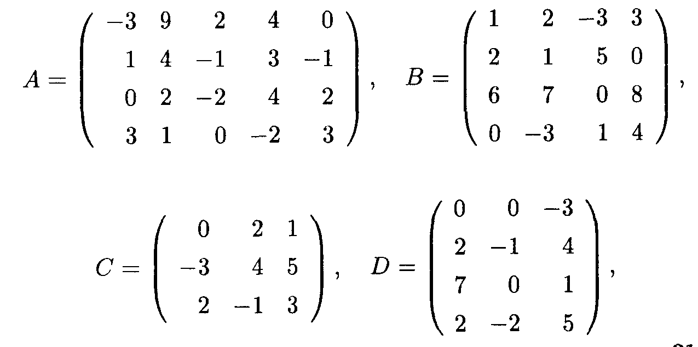
В математике

Slide 3
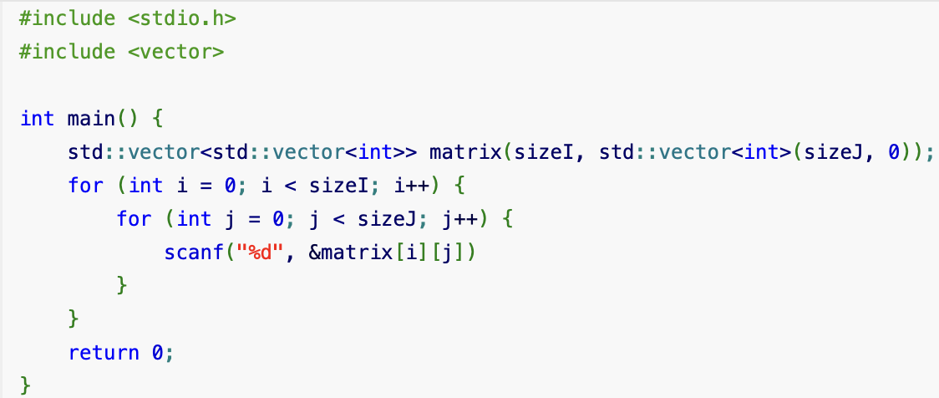
В языках программирования
С++

Slide 4
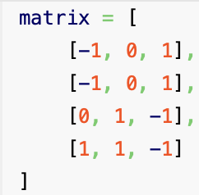
python

Slide 5
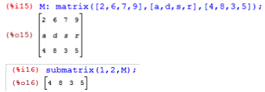
в maxima

Slide 6
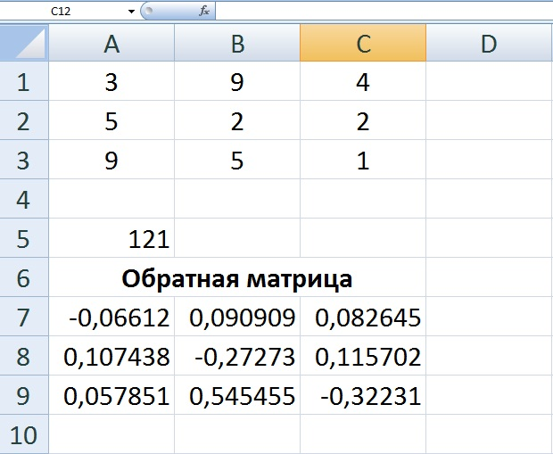
В еxcel

